Slide 1
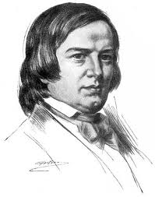
ROBERT SCHUMANN
OŠ. Livade

Slide 2
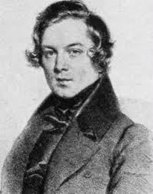
OSNOVNI PODATKI
Nemški skladatelj in pianist
Rojen 8. junij 1810 v Zwickau- Nemčiji
Umrl pa je 29. julij 1856 Endenich v Nemčiji
Umrl zaradi bolezni Sifilis

Slide 3
ZANIMIVOSTI
Po 1831, ko mu je ohromel prst na roki, pa se je posvetil lastnemu kompozicijskemu ustvarjanju. Leta 1834 je začel izdajati Neue Zeitschrift für Musik in bil glavni urednik do 1842. Leta 1840 se je poročil s Claro Wieck; 1844 so je preselil v Dresden, nato od 1850 mestni glasbeni ravnatelj v Düsseldorfu, 1854 poskus samomora in po lastni želji interniran v umobolnico. Po mnogih stranpoteh (Študij prava, literarna dela, glasbene kritike, klavir) je Schuman končno uspela pot do komponiranja, pri čemer se je zaradi svoje dvojne nadarjenosti - glasbene in literarne - dolgo časa ukvarjal s kompozicijo in glasbeno kritiko.

Slide 4
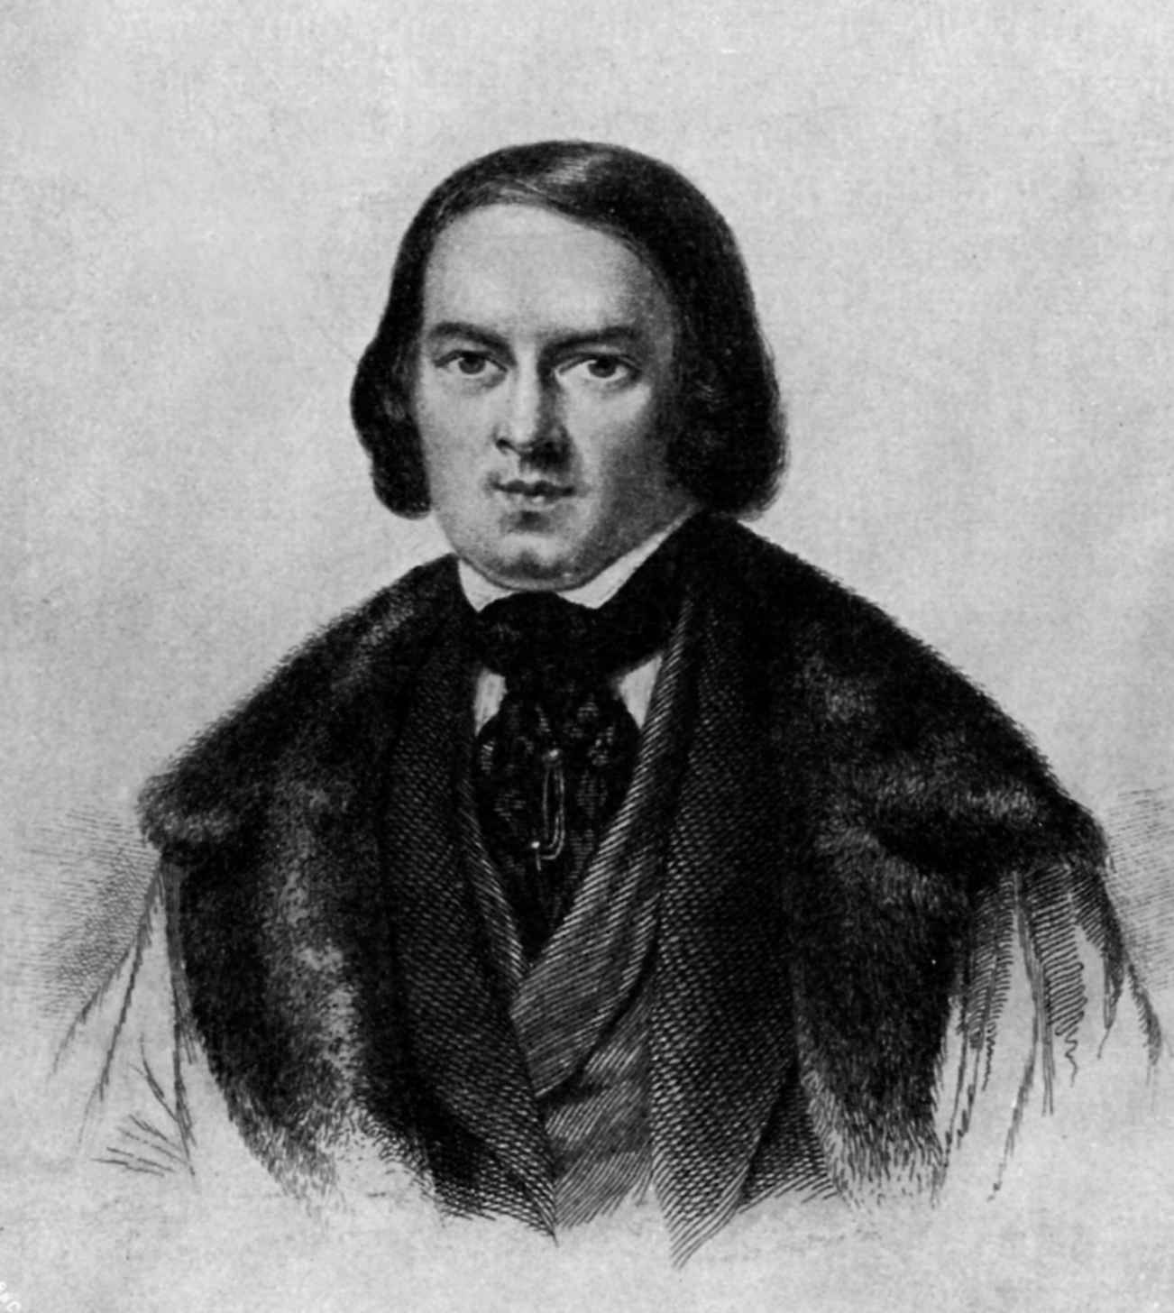
GLASBA
Pri desetih leti se je začel učiti klavir
Njegova hči Klara je hranila njegove simfonije
Imel je zelo bogato domišlijo
Po 1831 letu, ko mu je ohromel prst na roki, pa se je posvetil lastnemu kompozicijskemu ustvarjanju

Slide 5
ROMANTIKA
v glasbeni umetnosti pomeni izredno bogato obdobje
Značilnosti romantične glasbe se kažejo v nemirnih ritmih, polnih različnih nasprotij.
Melodije so zelo razgibane, oblikovane v širokih melodičnih lokih, pogosto nesimetrične, v njih zasledimo tudi kromatiko.

Slide 6
NJEGOVE ZNANE SKLADBE
Carnaval
Träumerei
Toccata
Im Wunderschonen Monat Mai

Slide 7
VIRI
www.wikipedija.com
www.NNBD.com
www.allmusic.com
Enciklopedija skladateljev

